Slide 1
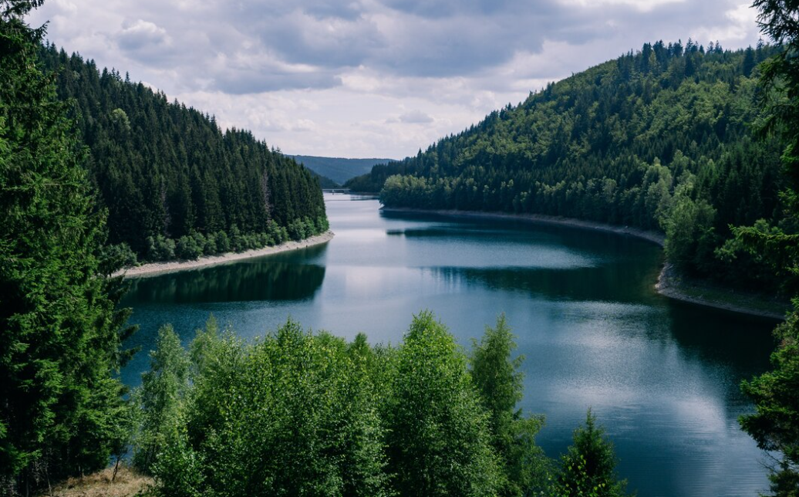

Slide 2
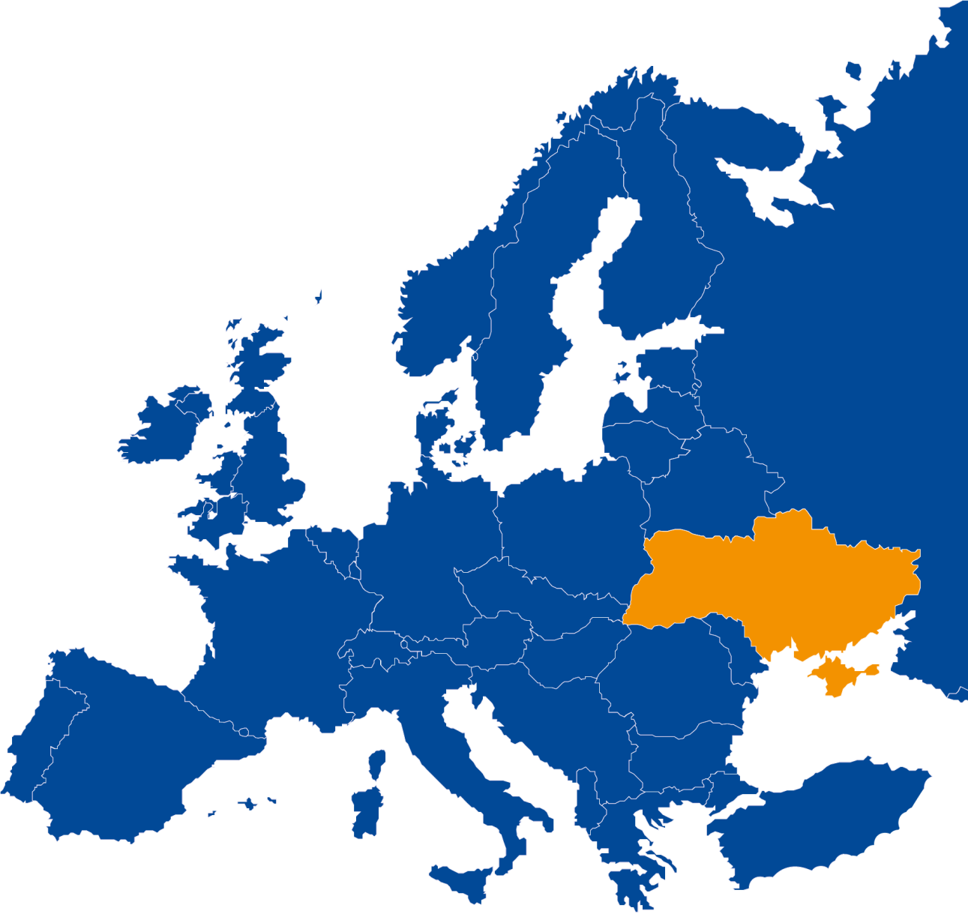
Природні рекреаційні ресурси — це природні умови, об'єкти, явища, які сприятливі для рекреації — відновлення духовних і фізичних сил, витрачених під час праці, навчання, творчості.
Природні рекреаційні ресурси України різноманітні. Вся її територія знаходиться в смузі кліматичного комфорту. Україна має прекрасні умови для організації відпочинку на берегах і лиманах Чорного та Азовського морів, водойм і річок, у Кримських горах та Українських Карпатах.

Slide 3
Україна має різноманітні природні рекреаційні ресурси:
кліматичні
біологічні
гідрологічні
лікувальні грязі
джерела
мінеральних вод
ландшафтні
Загальна площа земель, придатних для рекреаційного використання, становить 9,4 млн. га (або 15,6% території країни)

Slide 4
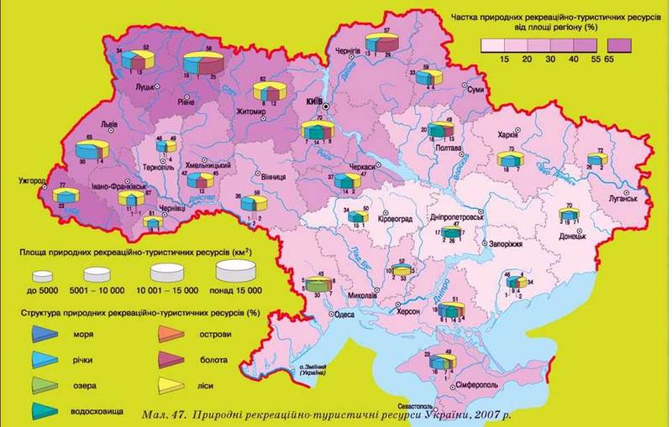

Slide 5
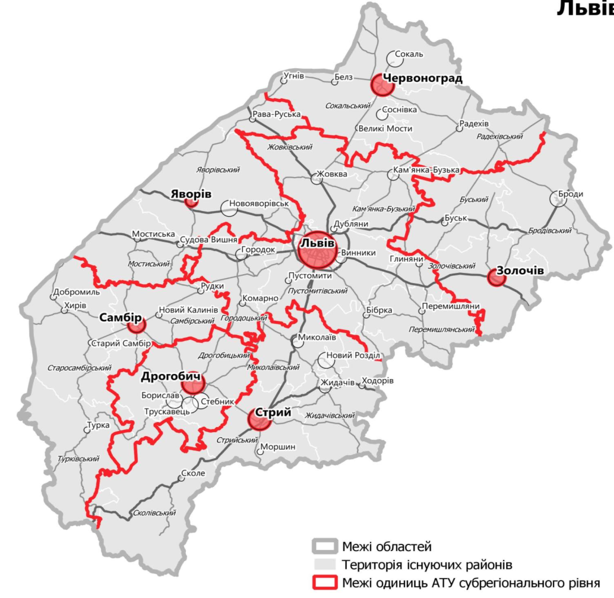
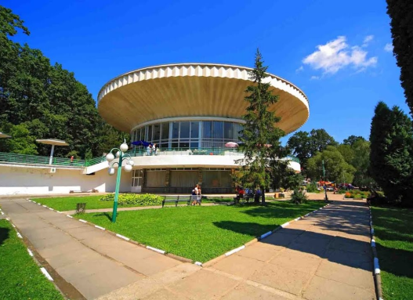
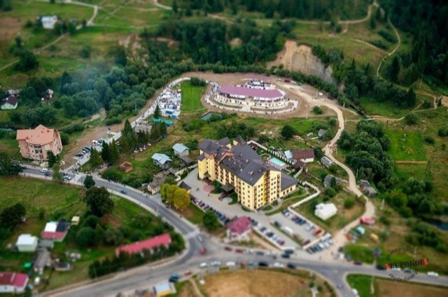
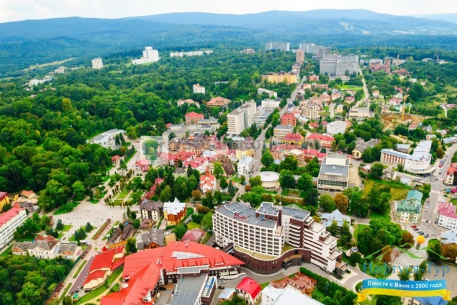
Різноманітними мінеральними водами багата Львівська область.
всесвітньо відомі гідрокарбонатно-сульфатні
кальцієво-магнієві
Сульфатні
натрієво-кальцієві води
сульфатно-хлорні
натрієво-магнієво-кальцієві води
сульфідні води
є у Передкарпатському районі, зокрема в Трускавці та Східниці.
у Моршині
в Любені Великому і Немирові,а також є на півночі Івано-Франківської області в с. Черче.
Усі ці ресурси мінеральних вод мають лікувальне значення

Slide 6
У багатьох місцях країни зустрічаються радонові води різного хімічного складу (Вінницька, Хмельницька, Київська, Черкаська, Кіровоградська області та ін.).
- Хлорні натрієві води є в Полтавській області (Миргород);
- Харківська область характеризується великими запасами кремнистих гідрокарбонатних кальцієво-натрієво-магнієвих, а також гідрокарбонатних натрієво-магнієво-кальцієвих вод.
Усі ці ресурси мінеральних вод мають велике лікувальне значення

Slide 7
Чимале значення для лікування і відпочинку мають рекреаційні ресурси Полісся. Тут зосереджені значні масиви лісів, зокрема соснових. Переважає м'яка тепла зима і досить вологе літо. Є велика кількість прісних озер; повноводні ріки повільно протікають у низьких берегах.

Slide 8
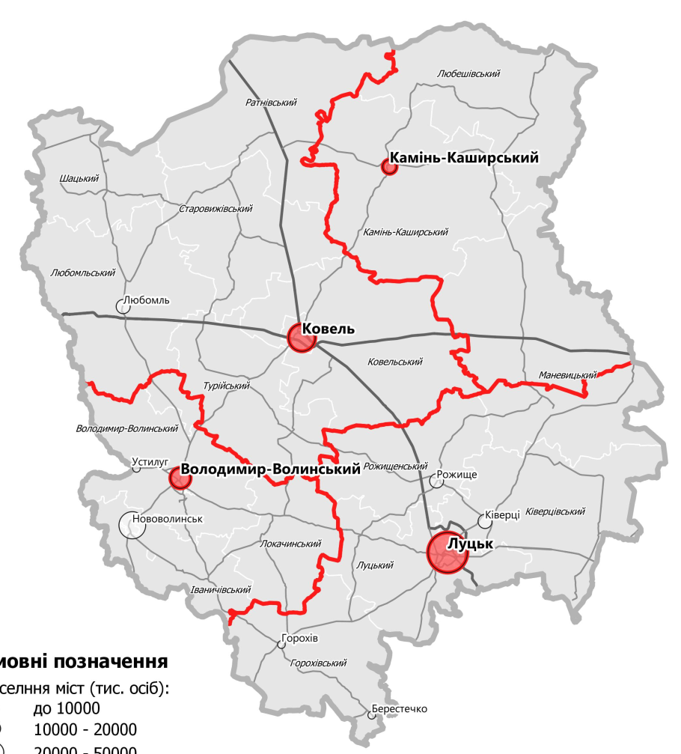
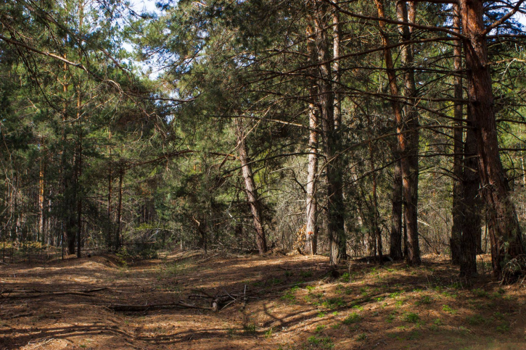
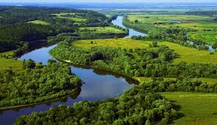
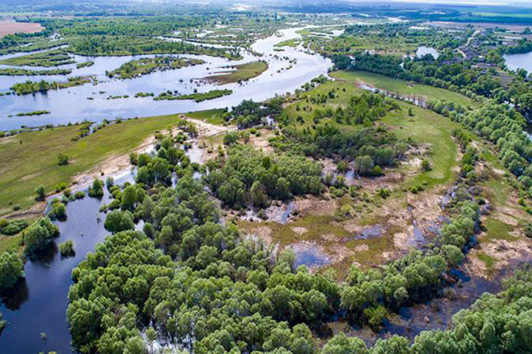
Унікальні і сприятливі для освоєння рекреаційні ресурси має крайня північно-західна частина країни. На півночі Волинської області, у верхів'ї Прип'яті, в добре освоєному в господарському відношенні регіоні, знаходиться так зване Українське поліське поозер'я. Воно характеризується великою кількістю різноманітних за площею та глибиною озер, великими лісовими масивами з переважанням сосни, значними площами лук і боліт. Абсолютні висоти цієї рівнинної території становлять 160-190 м.

Slide 9
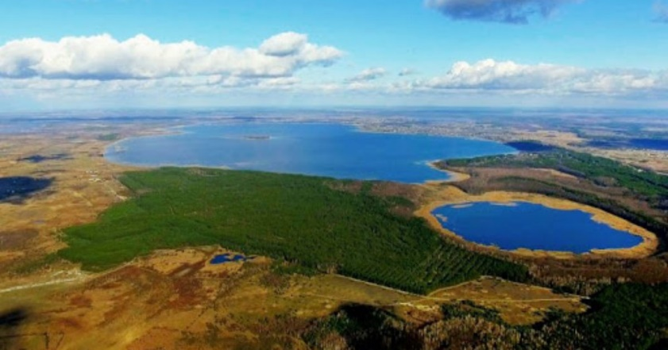
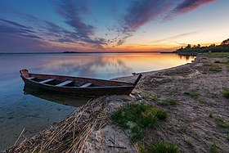
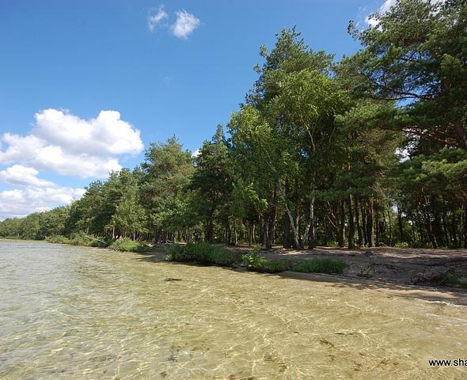
Найбільшу цінність мають водно кліматичні та лісові ресурси групи Шацьких озер (їх тут близько ЗО), в тому числі такі великі, як:
Світязь
Пулемецьк
Люцимир
Пісочне
Острів'янське
Перемут та ін.
Значну частину регіону займає Шацький національний парк (майже 20 % його площі, близько 6500 га, припадає на озера). їх чиста вода, здебільшого з піщаними берегами, аромат соснових лісів, ресурси різноманітних дикорослих плодів, ягід і грибів, значні рибні ресурси, а також теплий і м'який вологий клімат — усе це створює винятково сприятливі умови для лікування та відпочинку, для формування тут нового санаторно-курортного комплексу державного значення.

Slide 10
Південний рекреаційний район
До складу входять приморські території Одеської, Миколаївської, Херсонської, Запорізької і Донецької областей та Автономної Республіки Крим. Даний район є порівняно посушливим (середньорічна кількість опадів 300-400 мм, переважно у холодний період) з дуже теплим і тривалим літом, теплою зимою, ранньою і короткою весною. Південний берег Криму характеризується м'яким субтропічним кліматом середземноморського типу. В межах названого району виділяються три підрайони:
Західний
Кримський
східний

Slide 11
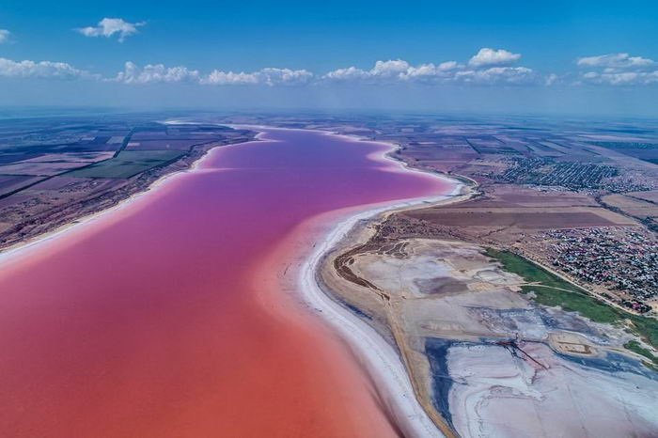
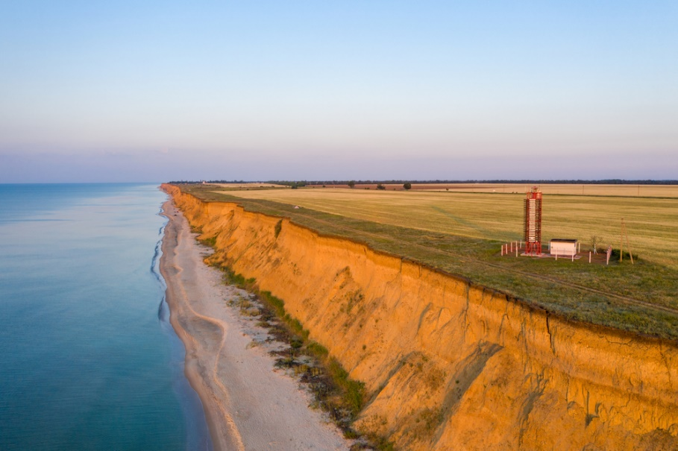
Західний підрайон (Одеська, Миколаївська області та західна частина Херсонської) характеризується помірним кліматом — більшою кількістю опадів, вищою відносною вологістю повітря і нижчою температурою морської води у літньо-осінній період. Тут зосереджені значні ресурси для організації грязьового лікування у вигляді намулової грязі солених озер і лиманів (Куяльницький та ін.). Значний ефект дають купання в морській воді, сонячні та повітряні ванни

Slide 12
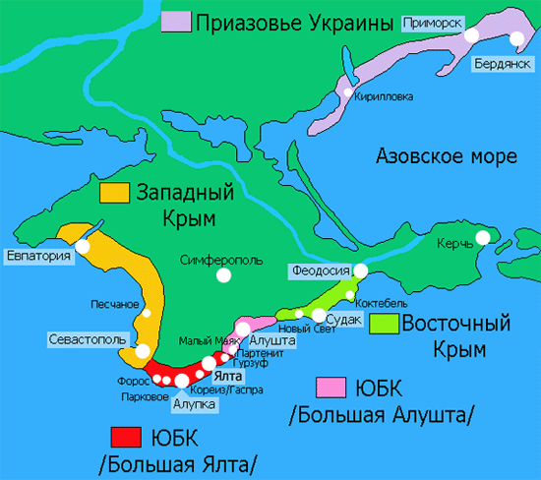
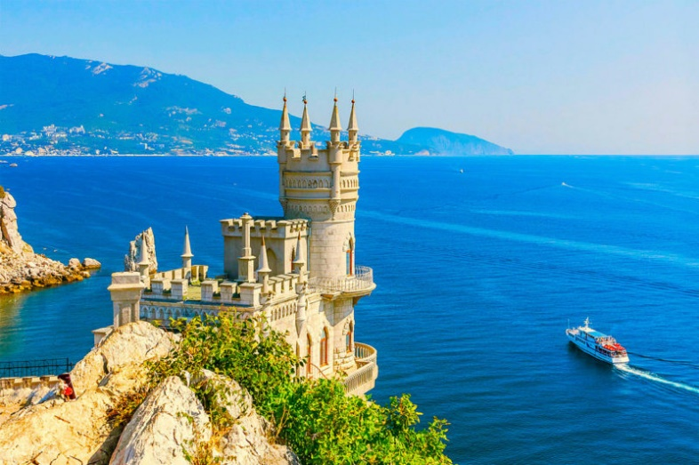
Кримський підрайон, особливо невелика витягнута вздовж берега територія Південного берега Криму, захищена з півночі горами. Тут зосереджені надзвичайно сприятливі кліматичні ресурси для відпочинку та лікування: тепла волога зима з температурою січня +1…+5°С, липня — близько +25°С.

Slide 13
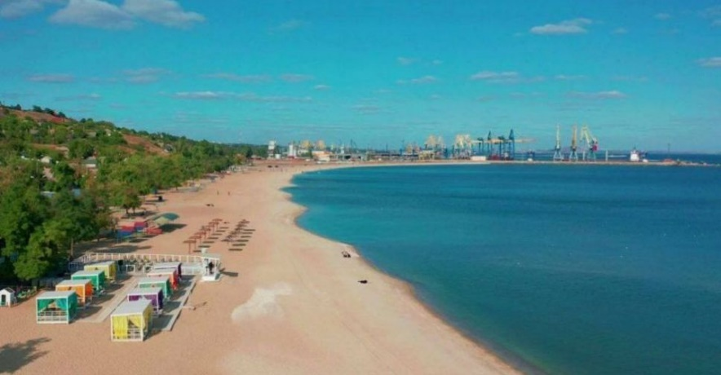
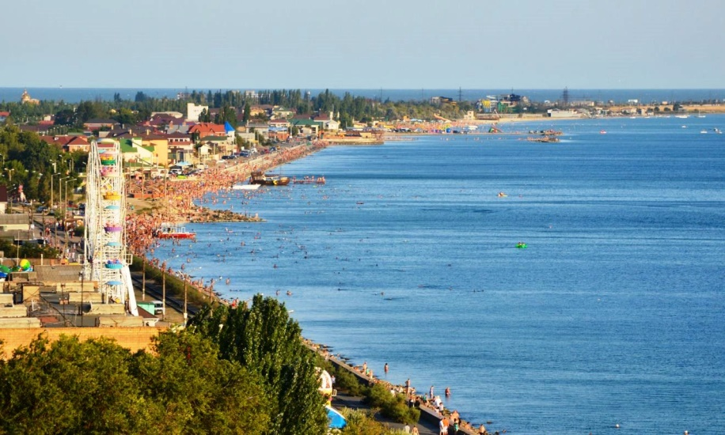
Значні рекреаційні ресурси є у східному підрайоні, який простягається вздовж Азовського моря. Клімат у цьому підрайоні більш континентальний, температура менш солоної морської води вища. Підрайон має сприятливі кліматичні водно-морські та грязьові ресурси.
Цінні лікувальні грязі є в районах Бердянська, Маріуполя, Кирилівки.
Основними лікувальними факторами курорту Маріуполь, розташованого на березі Азовського моря, є клімат, намулисті грязі Таганрозької затоки та морські купання.
Грязьовий та кліматичний приморський рівнинний курорт степової зони Бердянськ знаходиться на північному березі Азовського моря. Клімат помірноконтинентальний. Основні лікувальні засоби курорту -намулисті грязі та ропа озер Червоне, Велике й затоки Азовського моря, а також мінеральні хлорні й натрієві води.

Slide 14
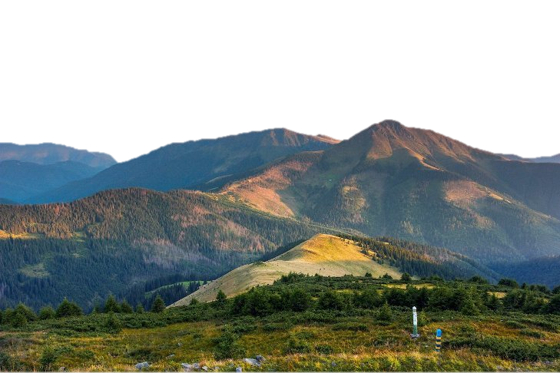
Унікальні рекреаційні ресурси є також у Карпатах, Передкарпатті і Закарпатті, які входять у вигляді підрайонів у великий Карпатський район.
Гірські райони характеризуються чистим повітрям, насиченим влітку та восени ароматом ялин, ялиць і ялівцю, а також різнотрав'ям та листяними лісами. У районі розташовані великі масиви лісів, джерела цінних і різноманітних за своїм хімічним складом та лікувальними властивостями мінеральних вод, в ряді випадків унікальних.

Slide 15
У відповідності до чинного законодавства курортні, природоохоронні землі та землі історико-культурного призначення є загальнодержавною власністю, підлягають особливій охороні, не приватизуються;
вони можуть передаватись лише у постійне або тимчасове користування;
рекреаційні ж землі можуть перебувати як у загальнодержавній, так і в колективній або приватній власності.
Питома вага доходів від туризму у валовому національному продукті в Іспанії становить майже 4%, у Кіпрі — близько 20%, у країнах Центральної і Східної Європи — біля 7,6%. В Україні доля доходів від туризму у валовому національному продукті не перевищує одного відсотка.

Slide 16
Територіальна структура рекреаційного комплексу України складається з багатьох ланок. Первинною ланкою цього комплексу є:
будинки і бази відпочинку
туристичні бази
Санаторії
Пансіонати
Курортом може називатися також частина великого міста, в якій сконцентровані рекреаційні пункти: санаторії, бази тощо (наприклад, в Одесі — курорти Аркадія, Великий Фонтан, Чорноморка)

Slide 17
Санаторій – це лікувально-профілактичний заклад для лікування та оздоровлення за допомогою природних факторів (клімат, мінеральні води, лікувальні грязі, морські купання, сонцелікування тощо) у сполученні з дієтотерапією, фізіотерапією, медикаментозним лікуванням та іншими заходами. Існують санаторії загального типу і спеціалізовані — відповідно до певних груп захворювань.
Пенсіонат - рекреаційний заклад, дім відпочинку, або певний готель, де людина може поновити власні фізичні ресурси, оздоровитися та відпочити.
Туристична база – це підприємство готельного типу, яке функціонує цілий рік або в окремі сезони. Знаходяться в курортних зонах, у місцевостях зі сприятливими природно-кліматичними умовами.

Slide 18
Бережіть природу!

